Slide 1


Partisipasi Pemilih Pemula dalam Kehidupan Demokrasi
Membangun Kesadaran Politik, Tanggung Jawab Kewarganegaraan, dan Karakter Pemilih Cerdas Berdasarkan Nilai-Nilai Pancasila

Slide 2

Landasan Konseptual Demokrasi
Memahami posisi strategis pemilih pemula sebagai pilar keberlanjutan sistem demokrasi Pancasila di Indonesia.

Slide 3


Karakteristik Pemilih Pemula
Profil & Keunikan Generasi
Tantangan Pemilih Pemula
Pemilih pemula merupakan Warga Negara Indonesia yang baru pertama kali menggunakan hak pilihnya (berusia 17 tahun atau sudah menikah). Mereka memiliki antusiasme tinggi, adaptif terhadap teknologi digital, dan terbuka terhadap gagasan baru.
Sebagian pemilih pemula rentan terhadap paparan disinformasi, politik uang, serta sikap apatis atau skeptis terhadap dunia politik. Oleh karena itu, pendampingan edukatif melalui mata pelajaran Pendidikan Pancasila sangat krusial.

Slide 4

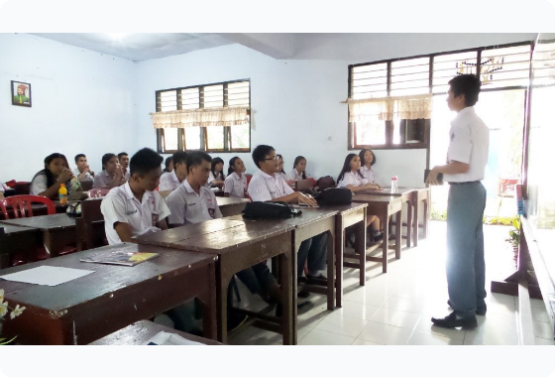
Urgensi Pemilih Pemula
Keikutsertaan pemilih pemula dalam pemilihan umum bukan sekadar pemenuhan hak administratif, melainkan fondasi kedaulatan rakyat:
Penentu Masa Depan: Menentukan arah kepemimpinan dan kebijakan publik nasional.
Regenerasi Demokrasi: Memastikan estafet partisipasi politik berjalan secara bermartabat.
Legitimasi Pemerintahan: Memberikan keabsahan moral dan hukum pada hasil pemilu.

Slide 5






Tujuan Partisipasi Pemilu
Wujud Kedaulatan
Kontrol Sosial
Penyalur Aspirasi
Pengejawantahan Sila ke-4 Pancasila, di mana kekuasaan tertinggi berada di tangan rakyat dan disalurkan secara bertanggung jawab.
Berfungsi sebagai alat evaluasi serta pengawasan kritis warga negara terhadap kinerja wakil rakyat dan pejabat publik.
Menyalurkan kepentingan dan gagasan generasi muda agar diakomodasi dalam kebijakan pembangunan daerah maupun nasional.

Slide 6

Potensi Demografis Pemilu
Kekuatan Penentu Hasil Pemilu
Lebih dari separuh total DPT (Daftar Pemilih Tetap) nasional didominasi oleh pemilih muda. Besarnya kuantitas ini menjadikan suara pemilih pemula sangat strategis dalam menentukan kebijakan politik bangsa Indonesia.
52%
MGMP Pendidikan Pancasila berperan penting dalam memastikan potensi kuantitatif ini diimbangi dengan kualitas pemikiran yang kritis dan berbasis nilai Pancasila.
Proporsi Pemilih Muda (Gen Z & Milenial)

Slide 7
Peran Kritis Generasi Muda
Menjadi Pemilih Rasional: Mampu menganalisis rekam jejak, visi, misi, dan program kerja calon secara objektif tanpa terpengaruh politik identitas.
Tangkal Disinformasi: Aktif melakukan saring sebelum sharing untuk memutus rantai berita bohong (hoax) dan ujaran kebencian di media sosial.
Menolak Politik Uang: Menjaga integritas diri dengan tegas menolak segala bentuk suap atau imbalan materi dalam menentukan pilihan.
Pengawas Partisipatif: Ikut memantau proses pemungutan dan penghitungan suara agar berjalan LUBER dan JURDIL.

Slide 8
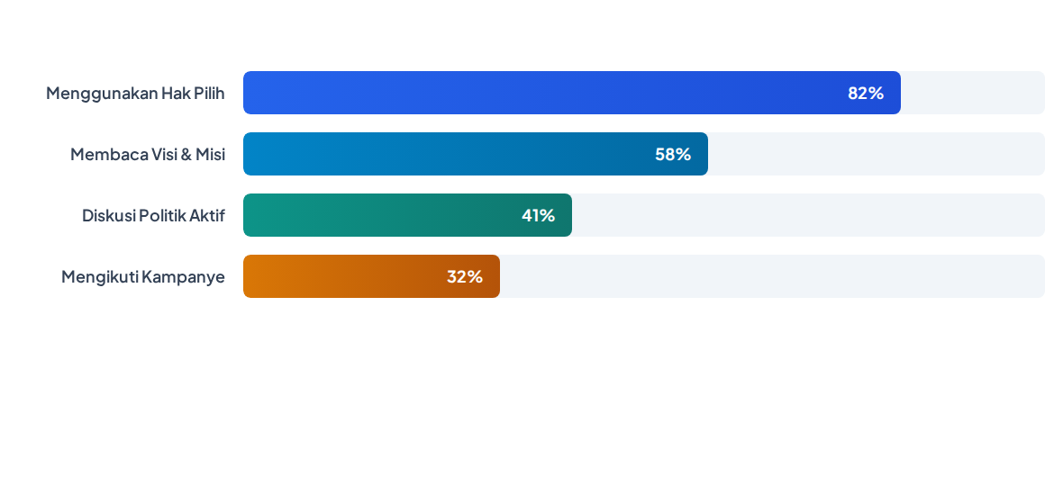
Tingkat Partisipasi Politik
Data menunjukkan partisipasi penggunaan hak pilih cukup tinggi, namun literasi terhadap visi-misi calon masih perlu ditingkatkan melalui pembelajaran Pendidikan Pancasila di sekolah.

Slide 9
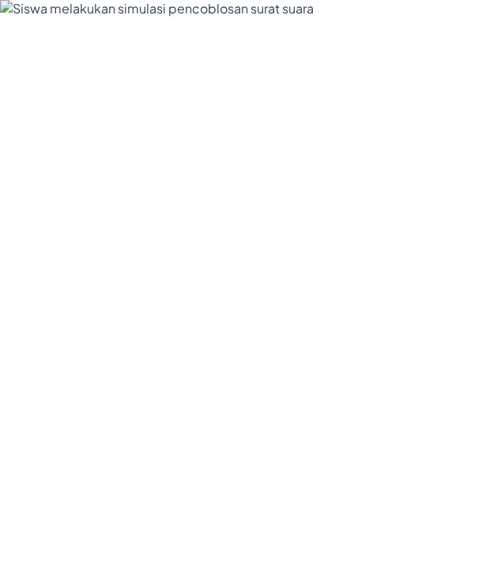
Mewujudkan Pemilih Cerdas
Simulasi pemungutan suara di sekolah melalui Projek Penguatan Profil Pelajar Pancasila (P5) tema "Suara Demokrasi" merupakan langkah nyata melatih efikasi politik siswa.
Melalui pengalaman langsung, siswa tidak hanya memahami teori tetapi juga menghayati etika berdemokrasi, toleransi atas perbedaan pilihan, dan pentingnya menerima hasil keputusan secara lapang dada.

Slide 10
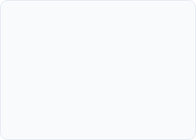


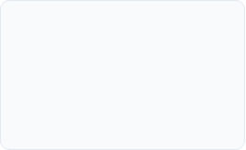
Tahapan Pendidikan Politik
4. Partisipasi Mandiri
2. Analisis Cerdas
Menggunakan hak pilih secara bijak di TPS pada saat pemilu resmi dilaksanakan.
Melatih berpikir kritis dalam menilai calon pemimpin dan memilah informasi.
1. Literasi Nilai
3. Praktik Nyata
Pemahaman prinsip demokrasi Pancasila, konstitusi, dan hak-kewajiban warga negara.
Simulasi pemilu OSIS/P5 dan keterlibatan dalam forum diskusi sekolah.

Slide 11
Profil Pemilih dalam Pemilu
Indikator Independensi | Pemilih Pasif / Apatis | Pemilih Cerdas & Aktif
Dasar Pertimbangan Pilihan | Ikut-ikutan tren / ajakan teman | Visi, misi, dan rekam jejak calon
Sikap Terhadap Informasi | Mudah terprovokasi isu hoax/SARA | Melakukan verifikasi & riset fakta
Respon Terhadap Money Politics | Menerima pemberian uang/materi | Menolak tegas dan melaporkan pelanggaran
Tanggung Jawab Pasca Pemilu | Acuh tak acuh pada pemerintahan | Mengkawal janji politik pejabat terpilih

Slide 12

Forum Diskusi MGMP PPKn SMA ACEH TENGGARA
Mari Kita Perkuat Strategi Pembelajaran Pendidikan Pancasila untuk Melahirkan Generasi Pemilih Cerdas dan Berkarakter.

